Slide 1
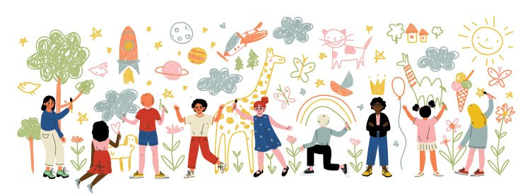
Özel Gereksinimli Bireylerde Çatışma Çözme Becerileri

Slide 2
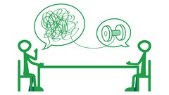
Sunum İçeriği:
Giriş
Problem Davranışlar
Çatışma Çözme Becerileri
Öğrencilerle Çalışma Yöntemleri
Ebeveyn ve Öğretmen İşbirliği
Kaynaklar ve Araçlar
Sonuç

Slide 3
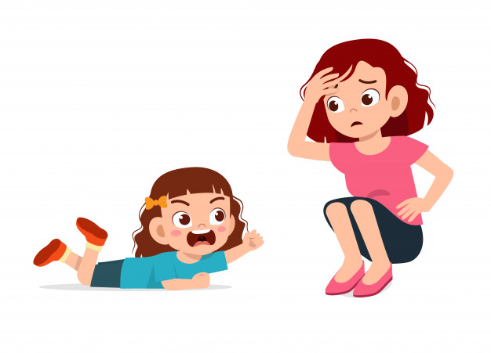
2. Problem Davranışların Tanımlanması
- Problem Davranışların Çatışmayla İlişkisi
- Öfke nöbetleri, inatçılık, saldırganlık
- Çatışmanın problem davranışa dönüşmesi

Slide 4
3. Çatışma Çözme Becerilerinin Geliştirilmesi
- Çatışma önleme stratejileri
- Pozitif Davranış Desteği (PDS)
- Sosyal Hikayeler, Modelleme ve Rol Oynama
- Adım adım çözüm üretme

Slide 5
4. Öğrencilerle Çalışma Yöntemleri
Duygusal Farkındalık ve Düzenleme
Problem çözme aşamaları
Pratik öneriler: 'Sakinleşme Köşesi'

Slide 6
5. Ebeveyn ve Öğretmenlerle İşbirliği
Tutarlı Yaklaşımlar
Ebeveyn Eğitimi
Evde ve okulda strateji tutarlılığı

Slide 7
6. Kaynaklar ve Araçlar
Görsel Destek Materyalleri
Teknolojik destekler
Çatışma çözme uygulamaları

Slide 8
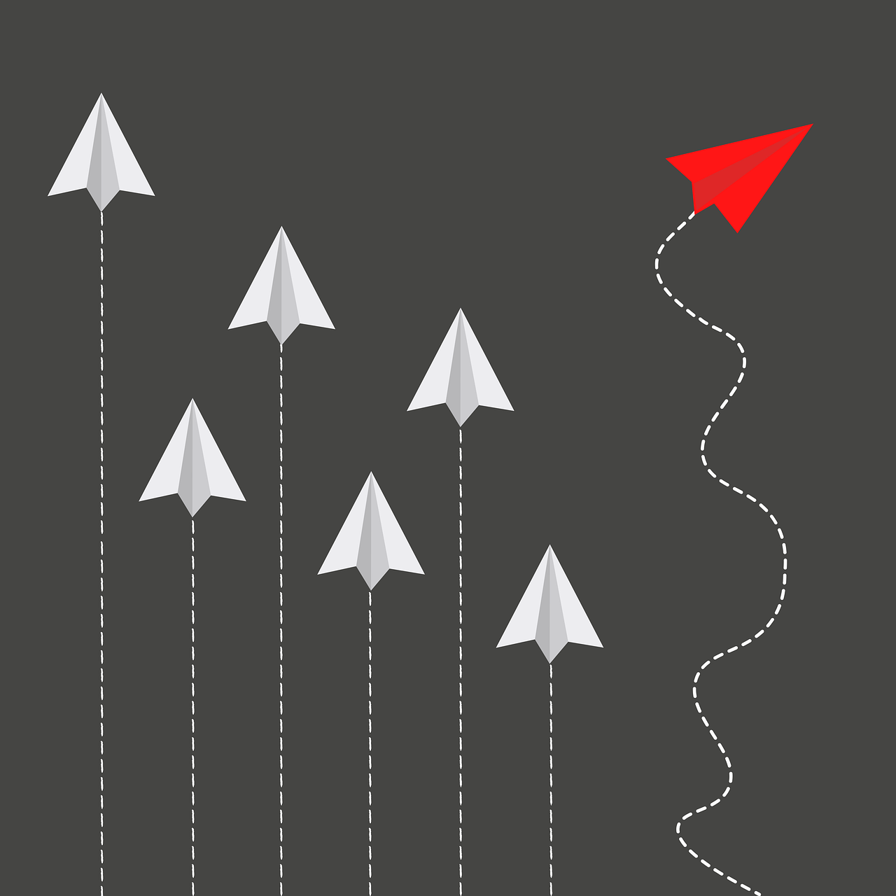
7. Sonuç
Çatışma çözme becerilerinin bireysel gelişime katkısı
Uzun vadeli etkiler: Özerklik ve sorumluluk bilinci

Slide 9
Teşekkürler…

